Slide 1

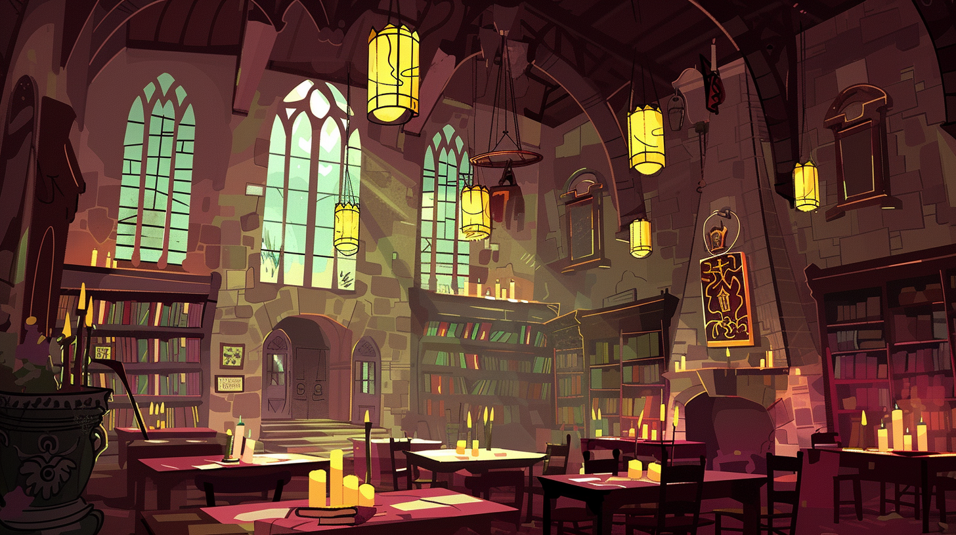
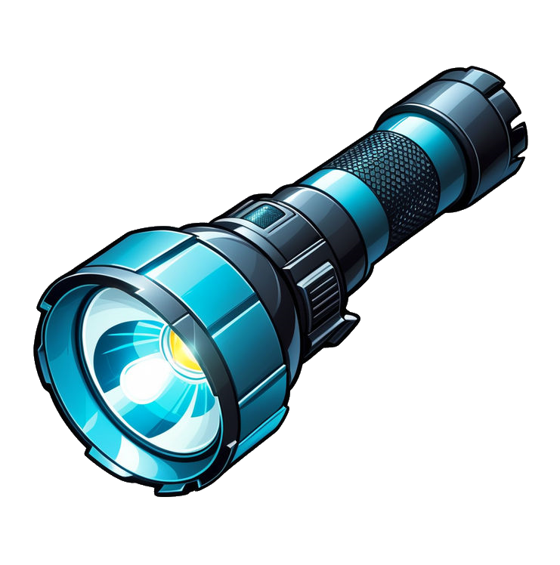





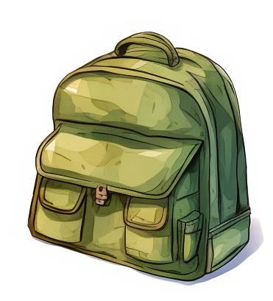




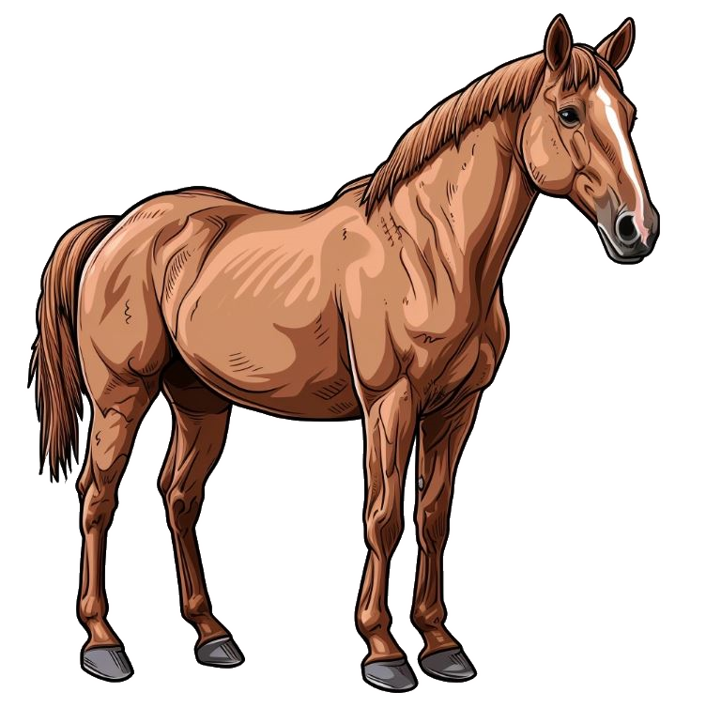








Помоги разобрать все картинки по коробкам.
Кликай на картинку и отправляй её в правильную коробку.
Словарь: лошадь, морковь, фонарик, печенье, капуста, лимон, яблоко, облако, самолёт, мороженое, шляпа, перо, груша, рюкзак, шоколад.
МОЙ
мужской род
МОЁ
средний род
МОЯ
женский род

